Slide 1
NODE.JS?
Monitoria - Engenharia de Software

Slide 2




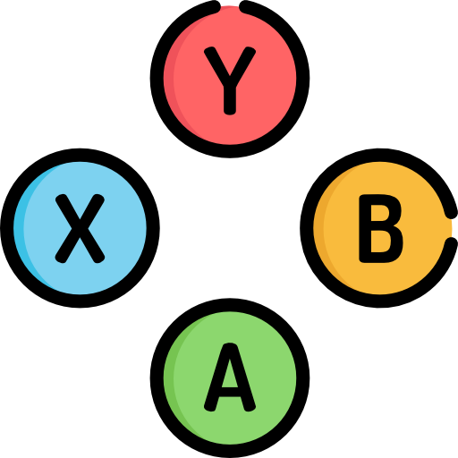
Me apresentando… E não porque quero…
Sidney Alex
saaa@cin.ufpe.br
@silvercent011
S1d3A

Slide 3

Me apresentando… E não porque quero…
André Filho
acasf@cin.ufpe.br
@mrdedede

Slide 4


Slide 5
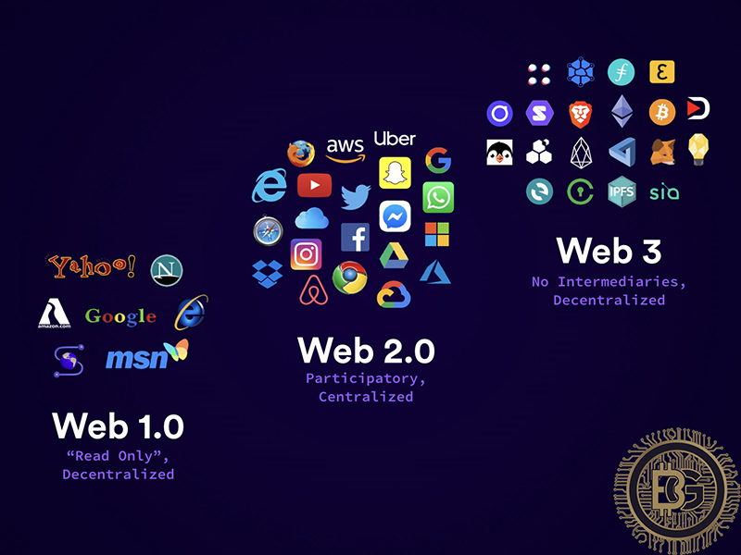

Slide 7
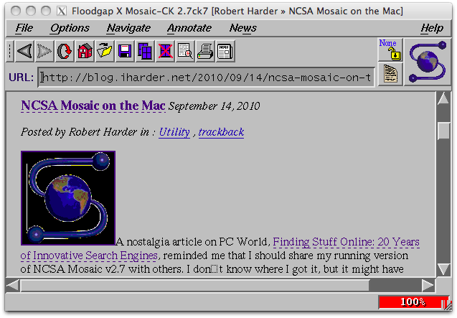

Slide 8
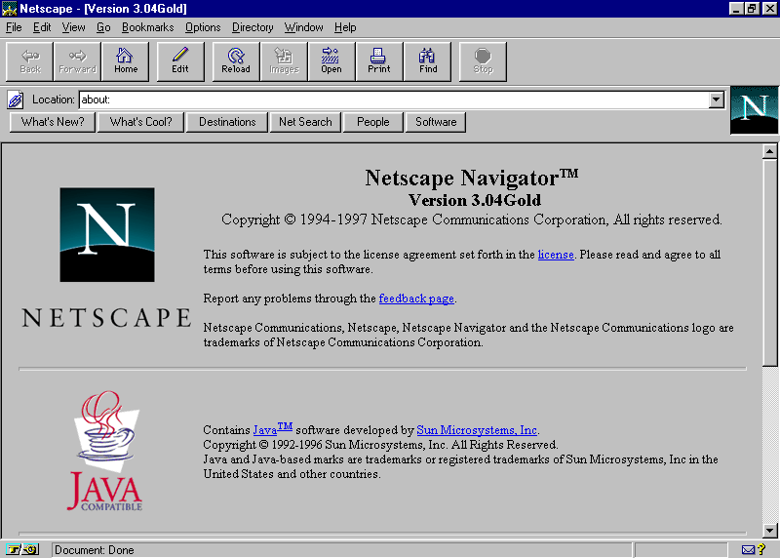

Slide 9

//Scheme Code
(import
(rnrs)
(ironscheme clr))
;Define a function write-ln
(define (write-ln fmt . args)
(clr-static-call System.Console WriteLine (clr-cast System.String fmt)
(clr-cast System.Object[]
(list->vector args))))
; And invoke it!
(write-ln "{0}" "Hello World!")

Slide 10


Slide 11


Brendan Eich
(esse bichão aí)
Criador do JavaScript

Slide 12
Brendan Eich
(esse bichão aí)
Criador do JavaScript

Slide 13
O JavaScript foi criado para funcionar apenas em client-side (browser)

Slide 14


Slide 17


Slide 18






Slide 19
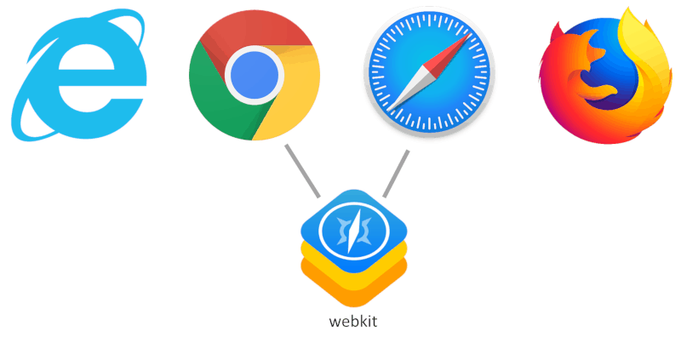

Slide 20


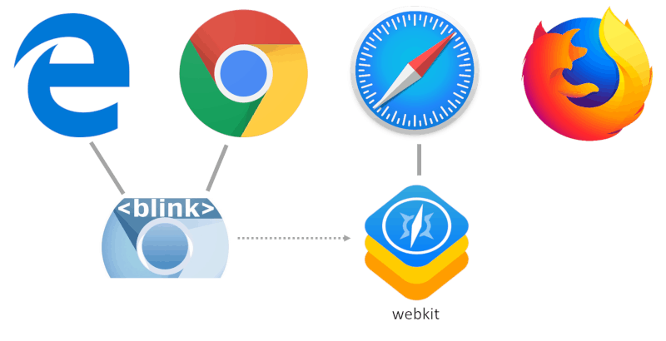


Slide 21
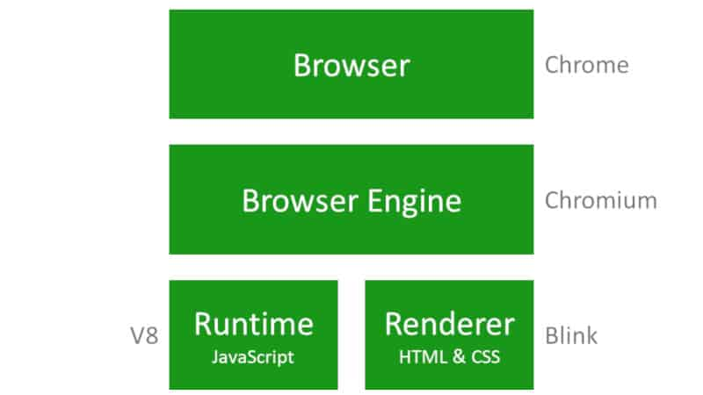

Slide 22


Slide 23

Ryan Dahl
(achou que eu ia repetir a piada aqui?)
Criador do Node.js

Slide 24


Slide 25
O Node.js permite utilizar o JavaScript no server-side (Servidor)

Slide 26



















O Node.js permite utilizar o JavaScript no server-side (Servidor)

Slide 27
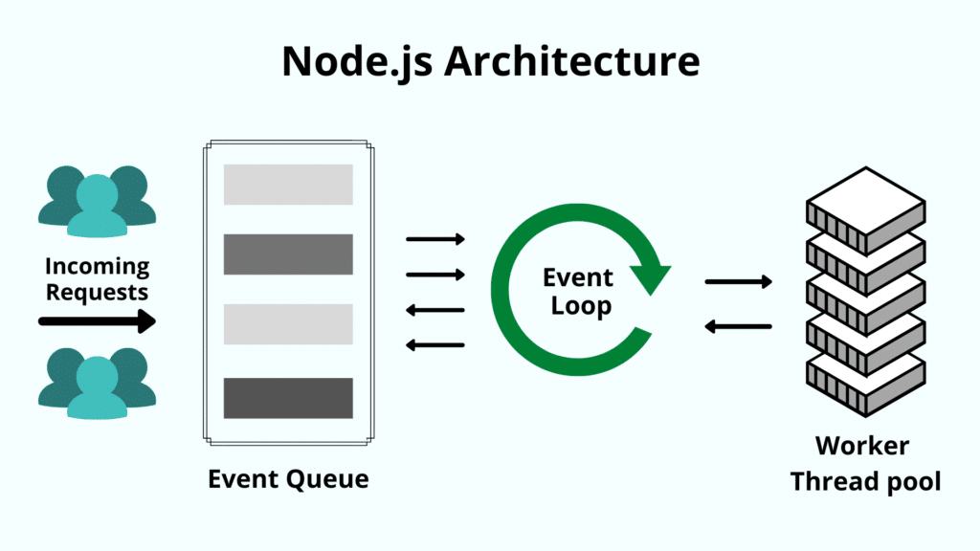

Slide 28
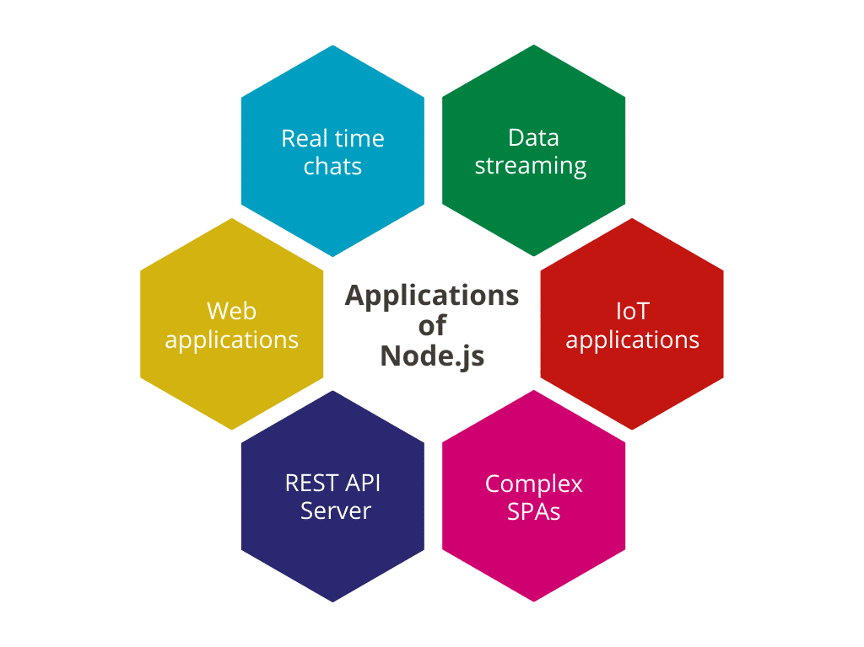

Slide 29
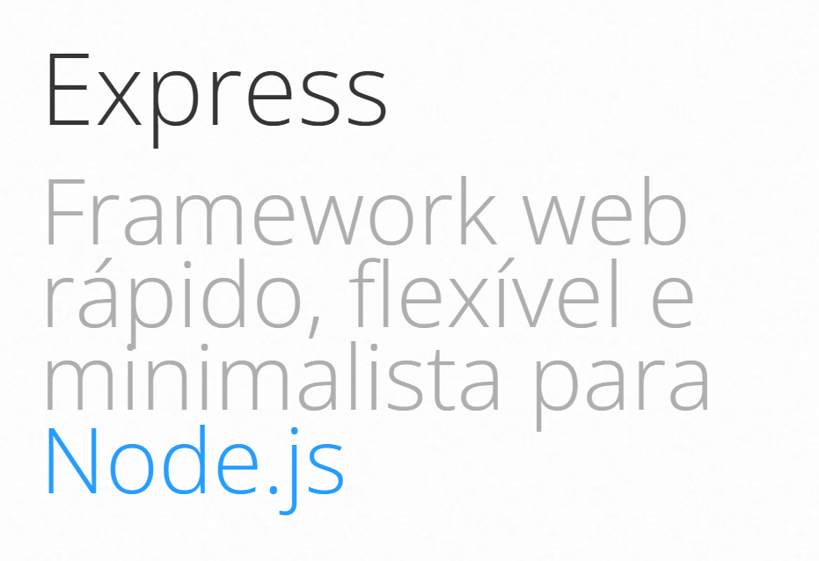
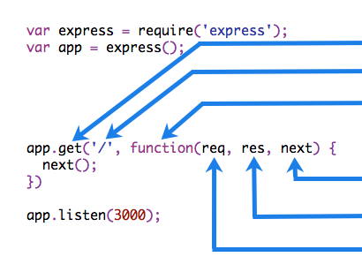

Slide 30

Material Complementar + Listas (GitHub)

Slide 31
DEMO

